Slide 1

IDE- OTALEX C - SOS
Pedro Vivas White³, Jorge Sans³, Nacho Bordin³ , Carlos Sanchez³ , Cristina Carriço²
Teresa Batista², Paula Mendes²,
Fernando Ceballos¹, Carmen Caballero¹, Rafael Ramos¹, Júlio Mateus², Sara Reis⁴, Marta Durán⁵, David Lagár⁶, Ana Garrido⁷, Joana Patricio⁷, Duarte Carreira⁸, José Cabezas⁹, Luis Fernández⁹, Carlos Pinto-Gomes¹⁰, Luis Quinta-Nova¹¹, Paulo Fernandez¹¹ and Natália Roque¹¹
1 Gobierno de Extremadura, Mérida, Spain.
2 Comunidade Intermunicipal do Alentejo Central, Évora, Portugal;
3 Centro Nacional de Información Geográfica, Madrid, Spain.
4 Direção Geral do Território, Lisboa, Portugal;
5 Diputación de Badajoz, Badajoz, Spain;
6 Diputación de Cáceres, Cáceres, Spain;
7 Comunidade Intermunicipal do Alto Alentejo, Portalegre, Portugal;
8 EDIA, Beja, Portugal;
9 University of Extremadura, Badajoz, Spain;
10 University of Évora, ICAAM, Évora, Portugal;
11 Instituto Politécnico de Castelo Branco, Castelo Branco, Portugal.

Slide 2

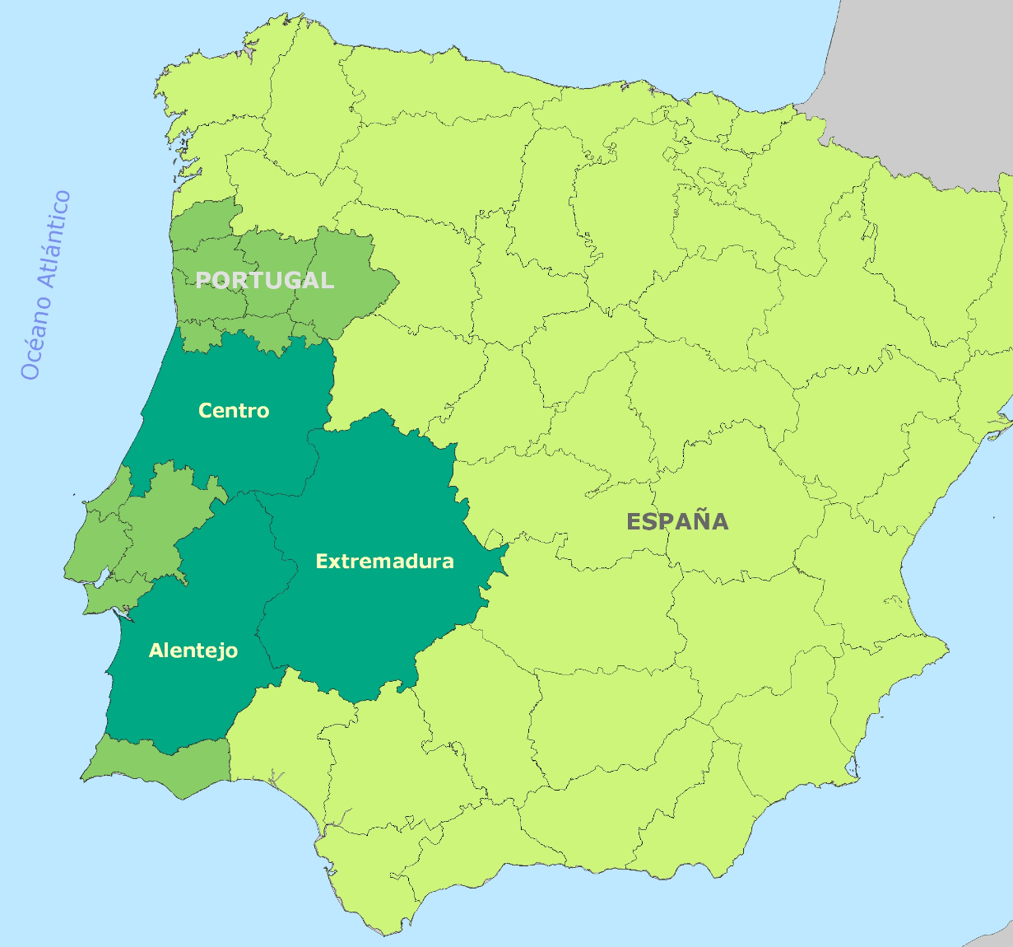
INTRODUÇÃO
Territórios de baixa densidade populacional( hab7 km²)
Alentejo - 18,5
Extremadura – 26,5
Centro – 75,3
UE27 – 115,9
6% da População da Peninsula Ibérica
Área
92.532 km2
16% da área da Peninsula Ibérica

Slide 3

Historial de projetos e parceiros
COORDSIG
PLANEXAL
GEOALEX
OTALEX
OTALEX II
OTALEX C
1997-2000 2002-04 2004-06 2006-08 2009-11 2011-15
IPCC AMDE JE MMA GA
AMDE
JE
IGP AMDE
JE
IGN
CCDRA AMNA DB
GRCE
IGP AMDE JE
IGN
CCDRA AMNA DB GRCE
UEX
UÉvora
EDIA
IGP CIMAC JE
IGN
CCDRA CIMAA DB GRCE
UEX
UÉvora
EDIA
DGT
CIMAC
JE
IGN
CCDRA CIMAA
DB
UEX
Uévora
EDIA
Dip Cáceres
IPCB
CIMAC=AMDE
CIMAA=AMNA
DGT=IGP=IPCC

Slide 4















OTALEX C parceiros do projeto - 11
Institutos Nacionais Geográficos
Parceria
Administração Regional
Empresas
Administração Local
Co-fianciado por:
Ensino Superior

Slide 5
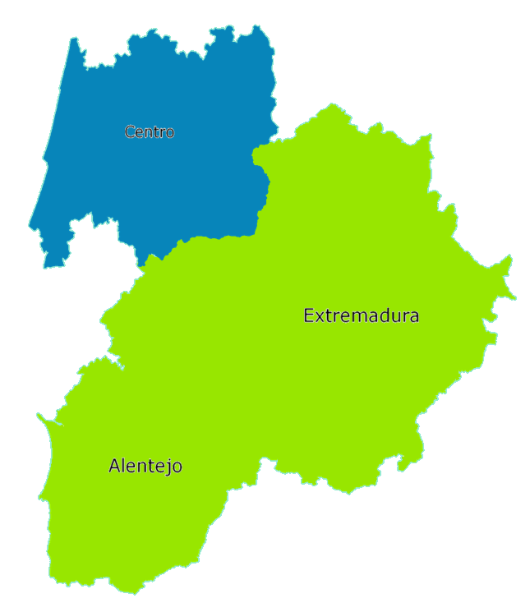
Objetivos
Estudar e mostrar a realidade das regiões transfronteiriças do Alentejo e Centro em Portugal e Extremadura em Espanha: paisagem, ambiente, recursos, pessoas, economia, cultura, património.
Partilhar informação geográfica na fronteira hispano-portuguesa através da IDE OTALEX
Promover o desenvolvimento sustentável do território e a qualidade de vida da população
Articular a política transfronteiriça e as estratégias de desenvolvimento
Promover a continuidade da parceria

Slide 6

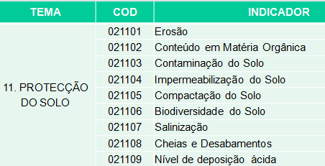
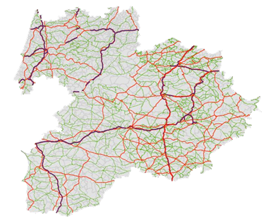

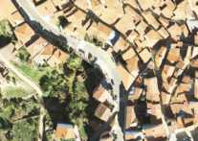


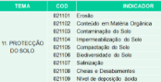
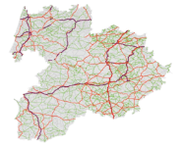

IDE-OTALEX structure: OTALEX-OTALEX C (2006-2015)
Nó Central
Parceiro A
Parceiro N
Parceiro B
Utilizador
Utilizador

Slide 7


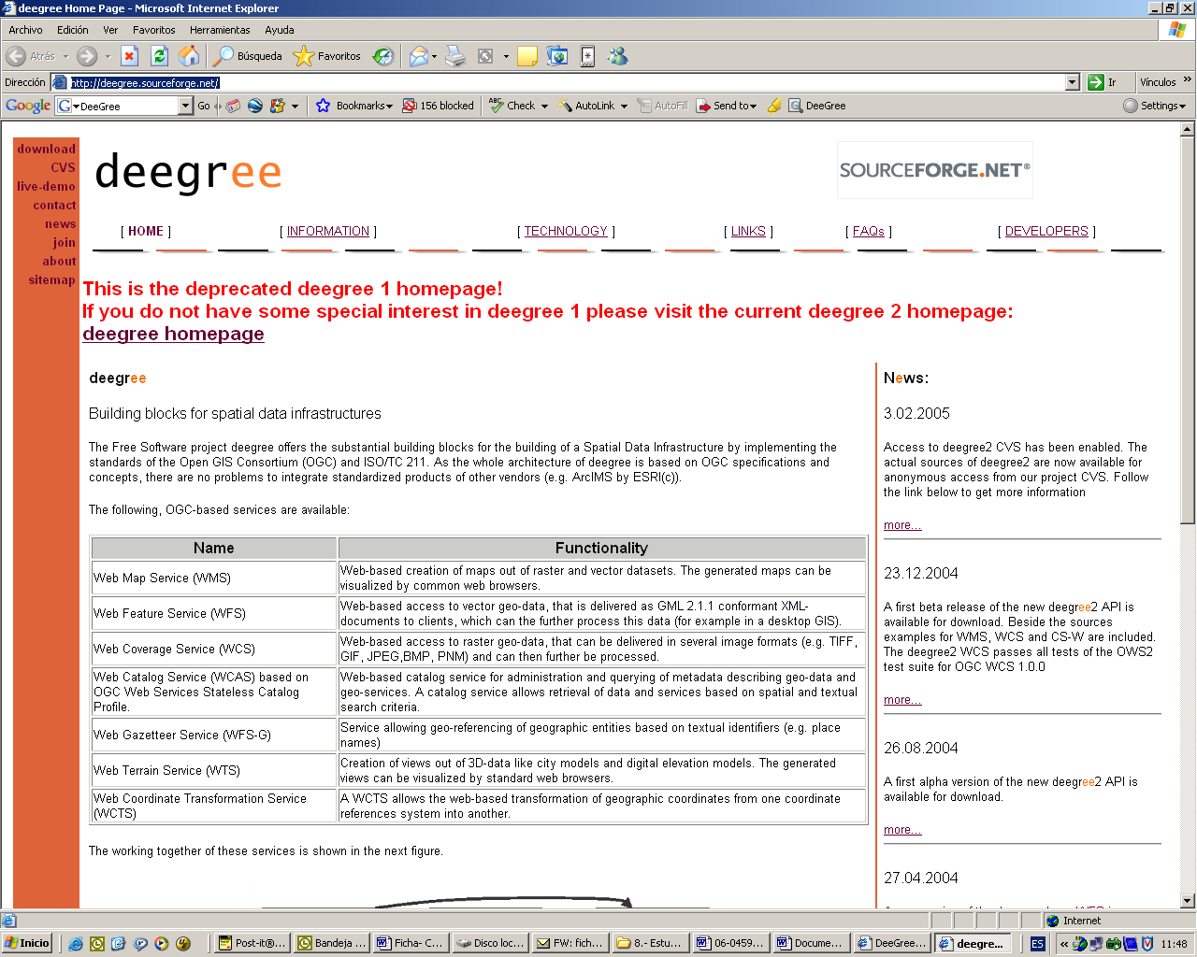
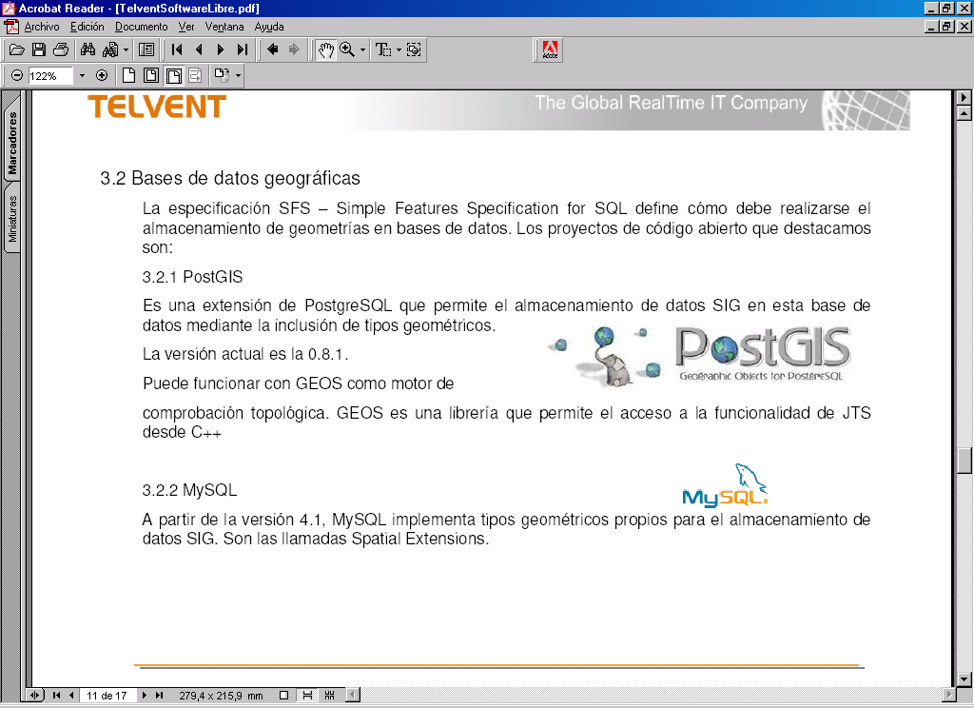
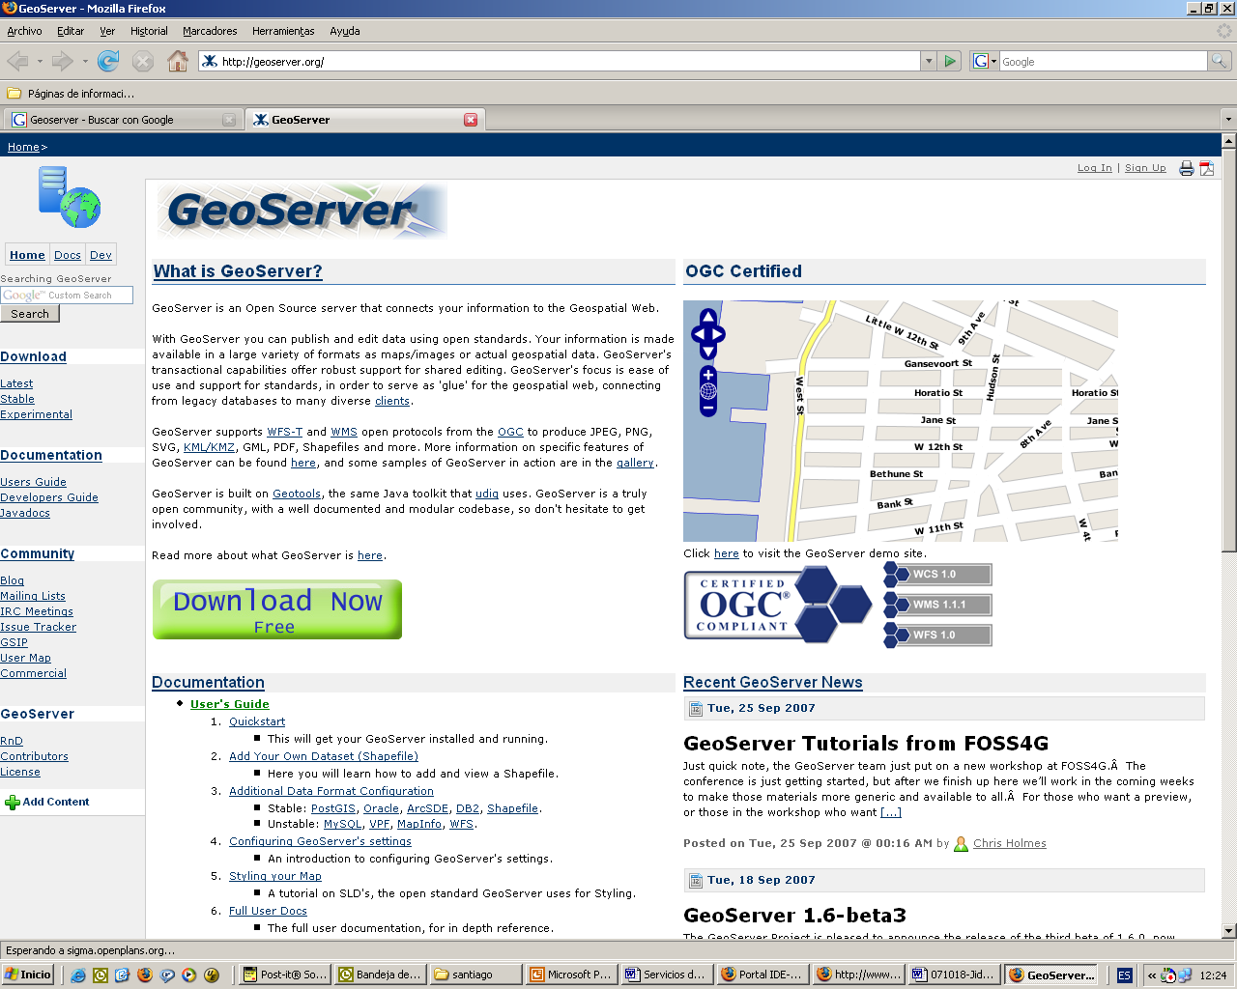




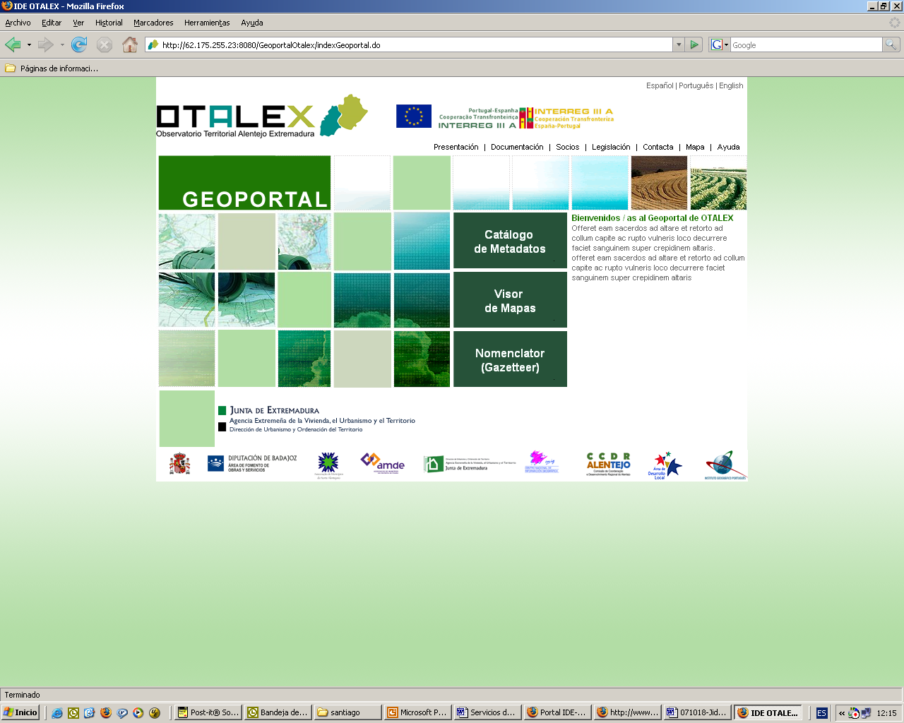


IDE-OTALEX Modelo conceptual
OpenLayers
Interoperabilidade do sistema,
Tecnologias opensource,
Arquitetura modular
Baseada em standards,
Multilingue (Pt,En,Es)
De acordo com a Diretiva Inspire (Março 2007)

Slide 8
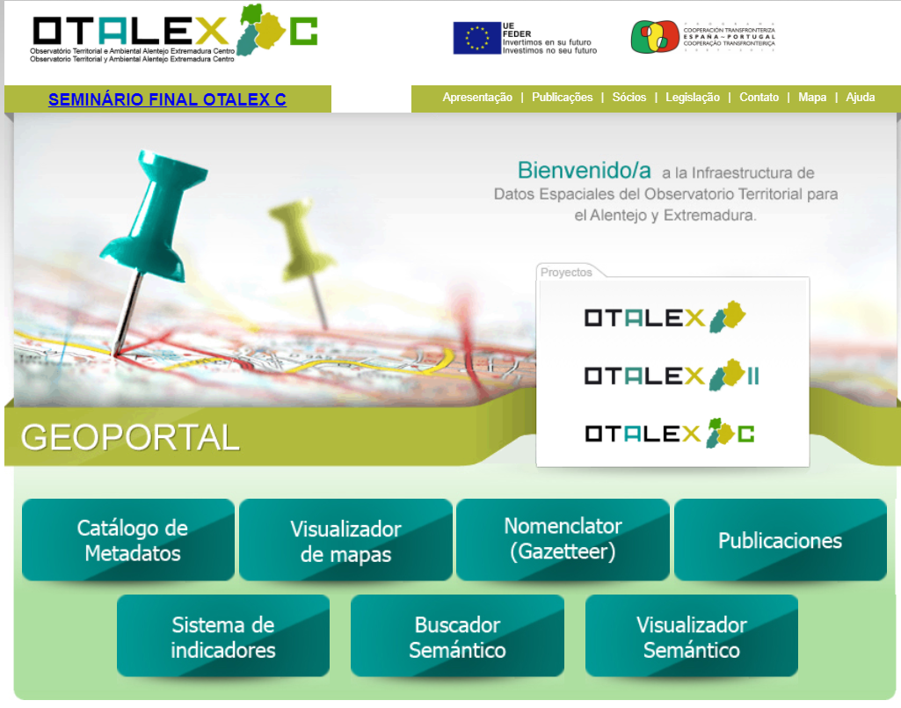
Geoportal www.ideotalex.eu

Slide 9
Vetores

Slide 10
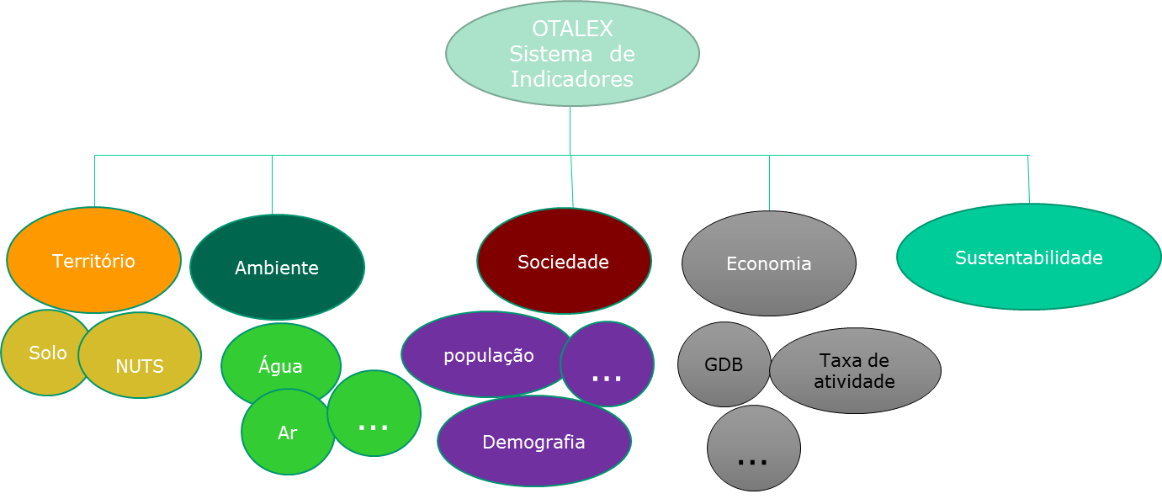
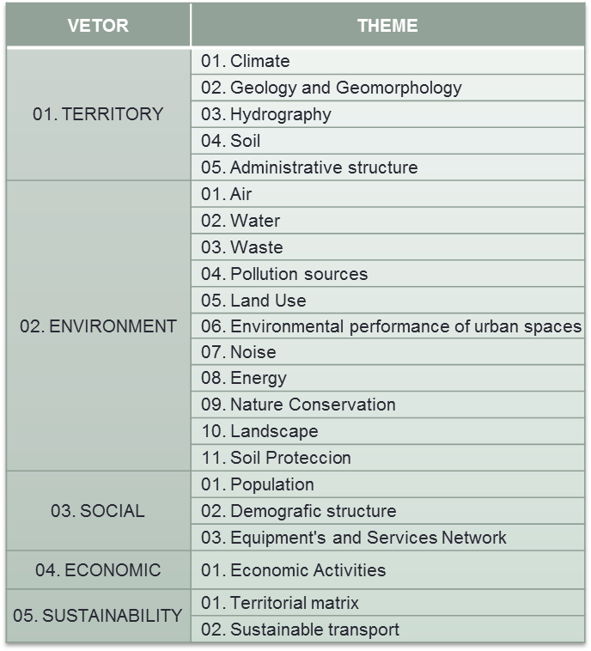
SI-OTALEX
Mais de 60 indicadores harmonizados entre as regiões Alentejo-Centro e Extremadura

Slide 11
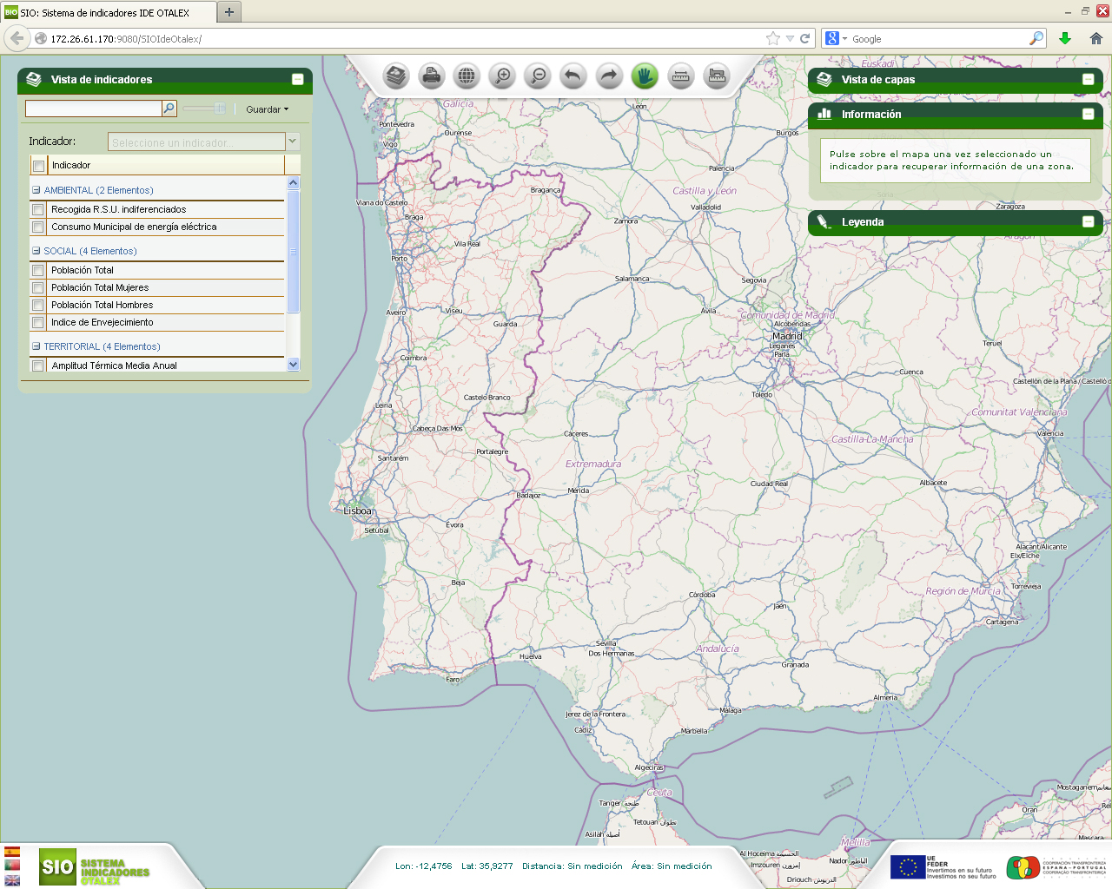
SISTEMA DE INDICADORES OTALEX (SIO)
Lista de indicadores
Lista de indicadores
Lista de indicadores
Ferramentas de Navegação
Layers, Información eLeyenda
11

Slide 12
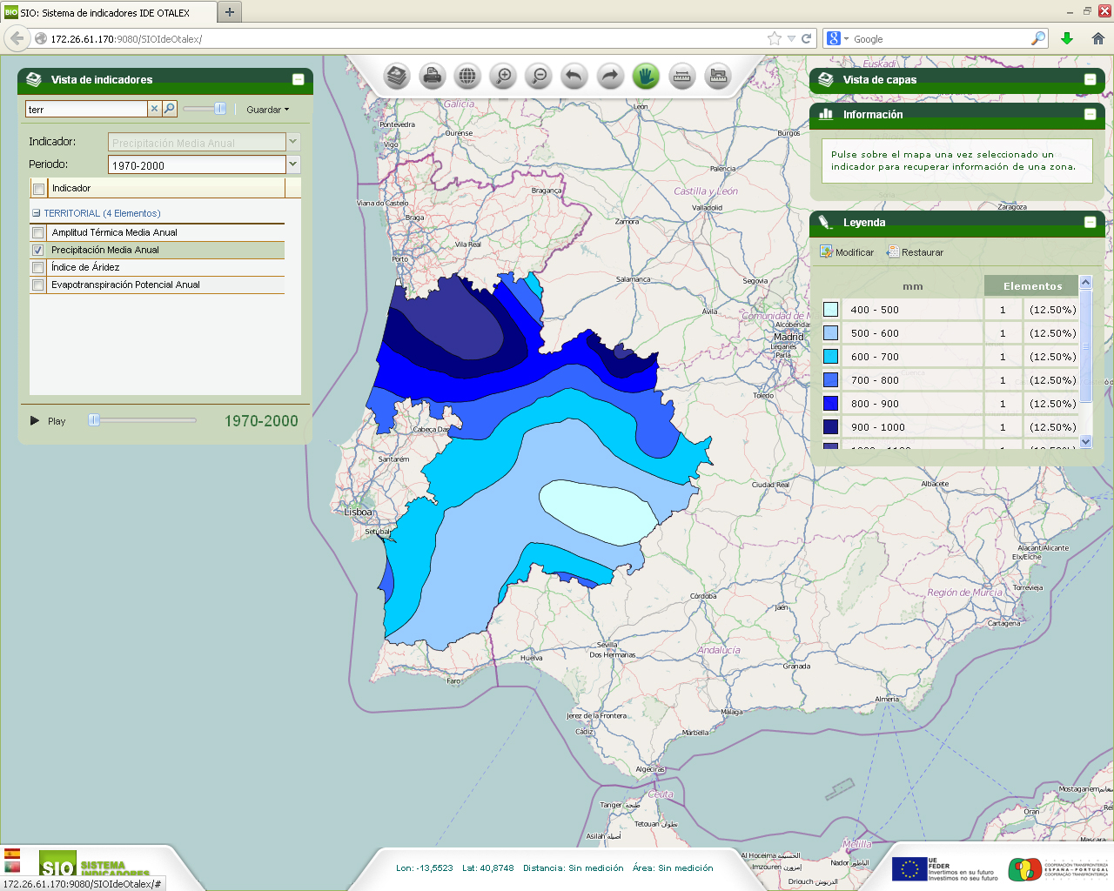
SISTEMA DE INDICADORES OTALEX (SIO)
Visualização de indicadores
Palacio de Congresos y Exposiciones de Mérida, 4 de junio de 2013 / 4 de junho de 2013
12

Slide 13
Objetivos
Publicar na IDEOTALEX mapas temáticos em tempo real através de um SERVIDOR standard SOS OGC V2.0:
Fontes de dados externas:
– Dados REPICA y QualAir
– AEMET – Espanha
– IPMA (Portugal)
Fontes de datos internas:
– Estações Meio Ambiental (EMA - Évora)
Criar visualizador de intercambio de dados standard SOS
Criar aplicação servidor de mapas on-line
Publicação WMS, WFS de mapas temáticos segundos os dados fornecidos

Slide 14
O que é o serviço SOS? E Sensor ML ?
O padrão SOS é aplicável aos casos de uso em que os dados do sensor precisam ser geridos de forma interoperável.
Permite:
• consultas de observações, metadados de sensores, bem como representações de características observadas.
• registrar novos sensores e remover os existentes.
• inserção de novas observações do sensor.
• o objetivo do Sensor Model Language (SensorML) é fornecer uma maneira de definir processos associados com a medição de observações.

Slide 15
Esquema Geral

Slide 16
Dados
Fontes ambientais externas:
Dados meteorológicos de 38 estações ambientais do Conselho de Extremadura
Confederação Hidrográfica do Poço: SAIH Tajo
Confederação Hidrográfica Guadiana: SAIH Guadiana
Agência Meteorológica Espanhola: AEMET - rede de dados de qualidade do ar REPICA da Junta de Extremadura - Dados radiológicos do Serviço de Radiologia da Junta de Extremadura
Red de qualidade do ar REDAIR em português - Dados ambientais da Universidade de Évora
Dados meteorológicos do Instituto Português do Mar e da Atmosfera,.
Fontes ambientais internas: - EMA: Velocidade do vento, direção do vento, temperatura do ar, umidade ar relativo, pressão atmosférica, radiação solar global (IRN), Radiação fotossintética ativa (PAR), radiação UV-A, radiação UV-B, Radioatividade alfa, radioatividade beta, radioatividade gama

Slide 17
Dados
Estação ambiental
Na Universidade de Évora (Portugal)
Conexão GPRS
SQL Server
Temperatura Vento
Humidade Radiação IR
Radiação UVA Radiacão α, β, γ...
AEMET
Acceso por FTP
CSV
Acceso restrito
49 estações (10')
2 estações históricas (1920)
1 estação de contaminação

Slide 18
Dados
REDAREX
Temperatura Vento
Humidade Precipitação
Radiação solar Insolação
HTML - scrapping
2 estaciones ahora
37 estaciones en total
REPICA
Vento Temperatura
Humidade SO2
CO NO
NO2 NOX
O3 Benzeno
Acesso por correio electrónico
CSV
6 estaciones

Slide 19
Sensor Web Enablement no OTALEX
Sensor MLO & MSOS SOS-T
Componentes
Servidor SOS 52 north 3.5.1
– SOS 1.0 y 2.0
● Postgres/PostGIS
● GeoKettle
● Scrapping de REDAREX: desenvolvimento ad-hoc

Slide 20
Extração Transformação e Carregamento

Slide 21
Inserção

Slide 22
Resposta

Slide 23
Mapas Temáticos
Desde a base de datos
Vistas que simplificação do esquema
SOS para cada variável:
● Identificação
● Data
● Valor da medida agregada ou resumida

Slide 24
Mapas Temáticos
Camadas SQL
Acesso a visualizações ou consultas complexas
Suporte temporário: duas opções - Passar parâmetros com validação - Usando o suporte de tempo no WMS
Render das transformações - interpolação Barnes (medidas → raster) - Curvas de nível (raster → vectorial) - Amostragem raster (raster → vector)

Slide 25
Desafios
Manter o SIO atualizado;
Promover o uso e usabilidade da IDE-OTALEX;
Escolas, administração pública, instituições privadas
Promover o conhecimento do Território aos mais pequenos – WEB didática – geografia, espanhol, português
Não fazer depender a continuidade dos financiamentos externos;
Criar uma dinâmica em volta deste sistema de retro feed

Slide 26
Muito Obrigada pela vossa atenção!

